Slide 1
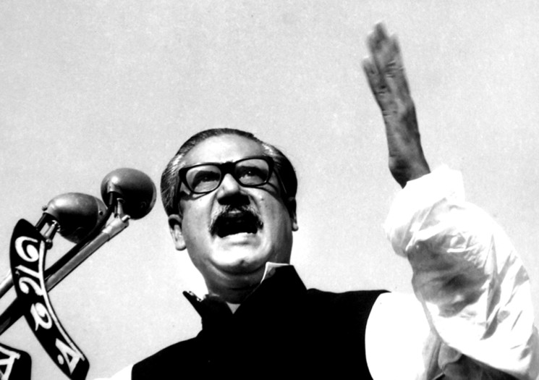
আজকের ক্লাসে
স্বা
গ
ত
ম

Slide 2
পরিচিতি
মোছাঃ শারমিন সুলতানা
সহকারি শিক্ষক
পোড়াহাটি সরকারি প্রাথমিক বিদ্যালয়
হরিণাকুণ্ডু, ঝিনাইদহ।
শ্রেণি : চতুর্থ
বিষয় : বাংলা
পাঠঃ মুক্তির ছড়া।
অধ্যায়ঃ ৫ পৃষ্ঠাঃ ১৯।
সময়- ৪৫ মিনিট।

Slide 3
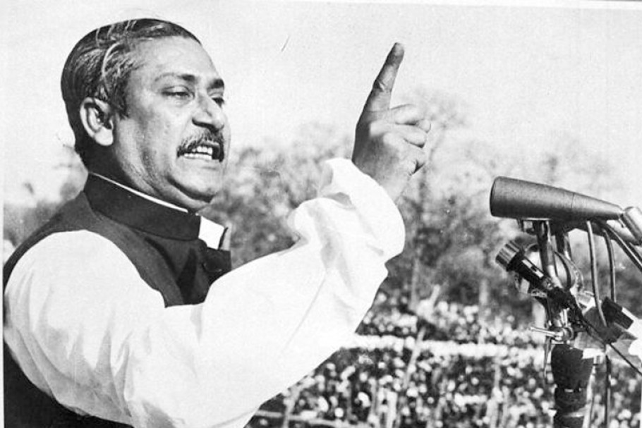
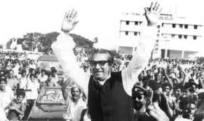
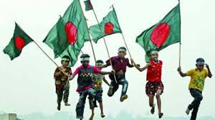
এসো ছবি গুলো দেখিঃ
ছবিগুলো দেখে কী বুঝছো?

Slide 5
শিখনফল
এই পাঠ শেষে শিক্ষার্থীরা---
কবি পরিচিতি বলতে পারবে;
ছড়া শুনে মুলভাব বলতে পারবে;
পাঠ্য ছড়া সঠিক ছন্দে আবৃত্তি করতে পারবে;
ছন্দ ঠিক রেখে প্রমিত উচ্চারনে ও স্বাভাবিক গতিতে ছড়া পড়তে পারবে।

Slide 6
সানাউল হক
জন্ম: ১৯২৪
বাংলা একাডেমি, ইউনেস্কো পুরুস্কার
মৃত্যু: ১৯৯৩
অধ্যাপনা: ঢাকা বিশ্ববিদ্যলয়

Slide 7
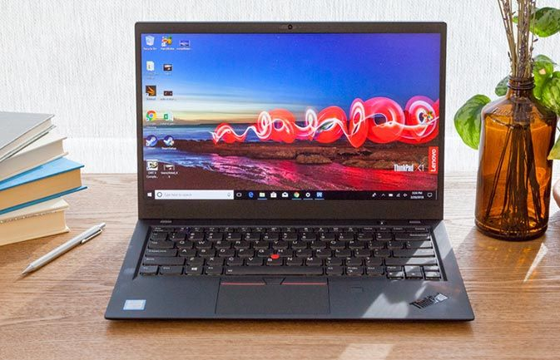

Slide 8
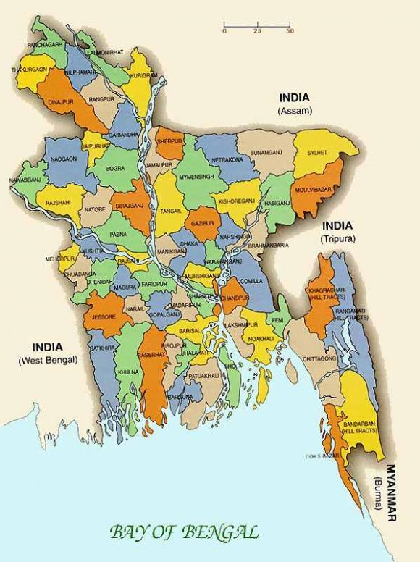
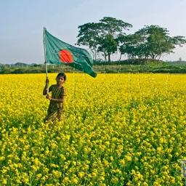
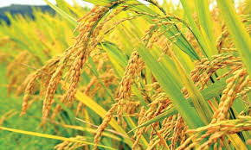
উপরের ছবিগুলো কোন দেশের?
তোমার বাংলা আমার বাংলা সোনার বাংলাদেশ-

Slide 9
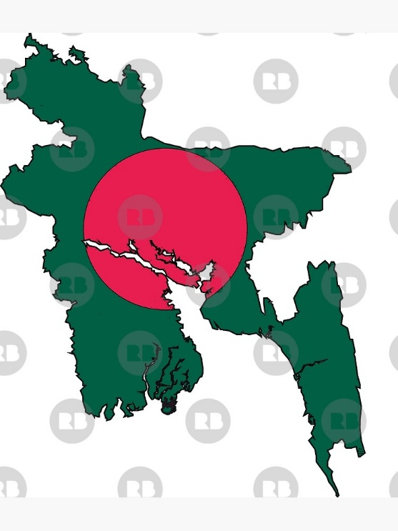
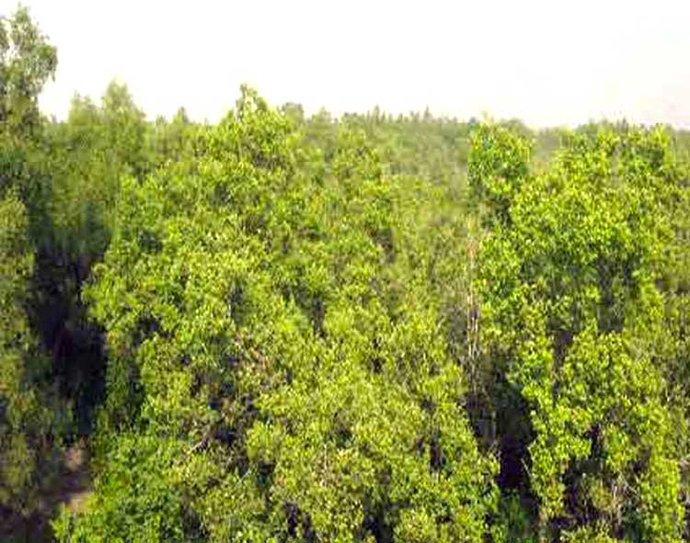
উপরের ছবিগুলোতে কী দেখছ?
সবুজ সোনালি ফিরোজা রুপালি রুপের নেই তো শেষ।

Slide 10
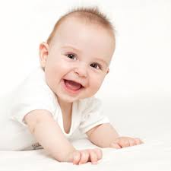
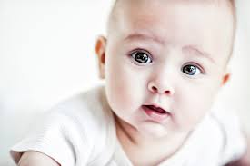
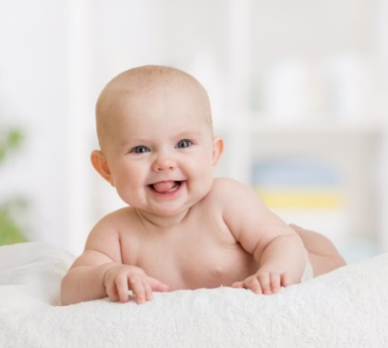
উপরের ছবিগুলো কি কি দেখছ?
আমি তো মরেছি যতবার যায় মরা, নবীন যাত্রী তোমাকে শোনাই ছড়া

Slide 11
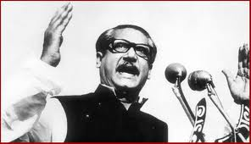
নিচের ছবিগুলো তোমরা চিনতে পারছো?
এদেশ আমার এদেশ তোমার সবিশেষ মুজিবের,

Slide 12
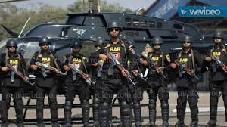
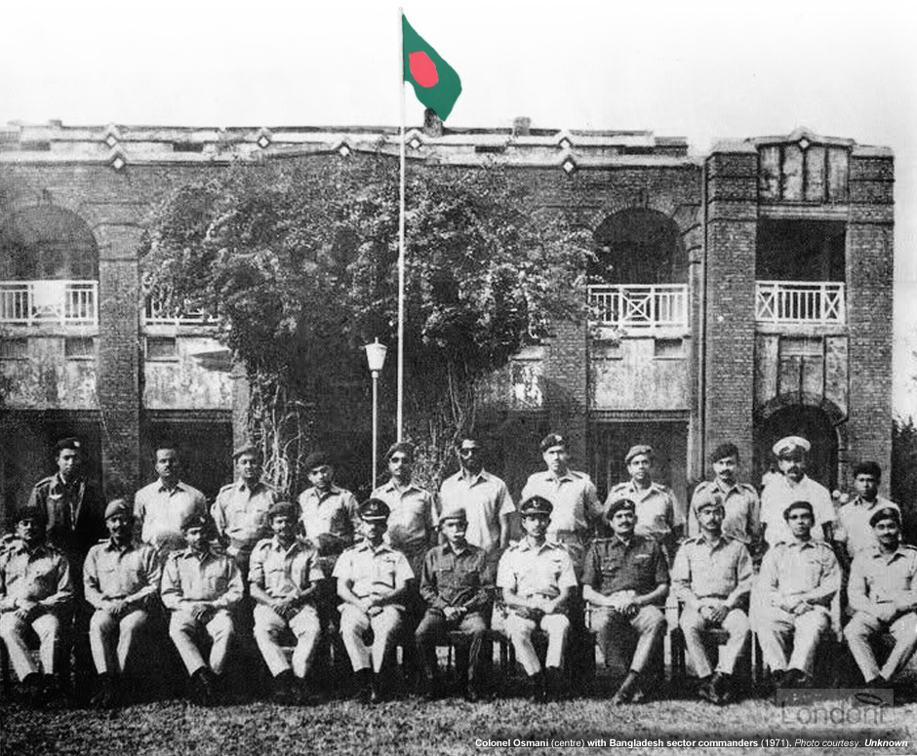
নিচের ছবিগুলো তোমরা চিনতে পারছো?
হয়ত অধিক মুক্তি পাগল সহস্র শহিদের।

Slide 13
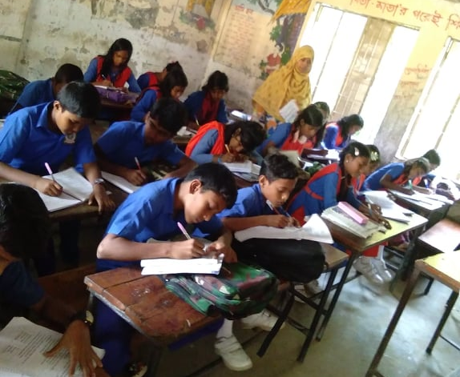
একক কাজ
পাঠ থেকে নতুন শব্দগুলো খুঁজে বের কর।
নবীন যাত্রী, যতবার যায় মরা,
মুক্তিপাগল, সবই শেষ মুজিবের,
সহস্র শহিদের ।

Slide 14
সরব পাঠ
তোমার বাংলা আমার বাংলা
সোনার বাংলাদেশ-
সবুজ সোনালি ফিরোজা রুপালি
রুপের নেই তো শেষ।
আমি তো মরেছি যতবার যায় মরা,
নবীন যাত্রী তোমাকে শোনাই ছড়া
এদেশ আমার এদেশ তোমার
সবিশেষ মুজিবের,
হয়ত অধিক মুক্তিপাগল
সহস্র শহিদের ।

Slide 15
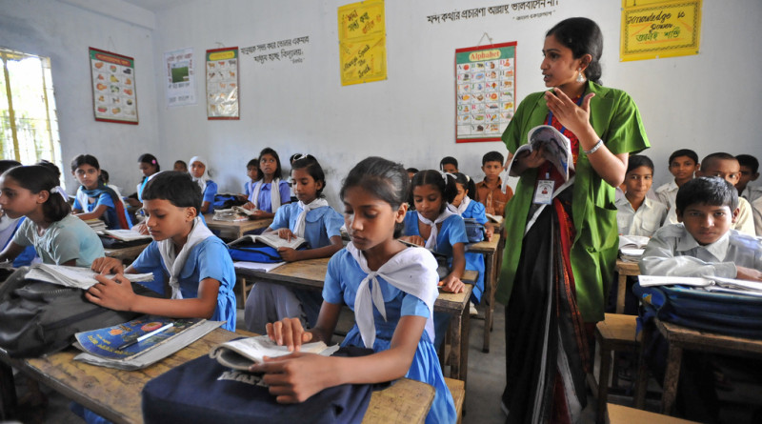
নিরব পাঠ

Slide 16
দলগত কাজ
দল-ক= কবি পরিচিতি লেখ?
দল-খ=কবিতার মুলভাব লেখ?
দল-গ=আমাদের দেশকে সোনার বাংলাদেশ বলি কেন?
দল-ঘ =নবীন যাত্রী কারা?

Slide 17
সঠিক উত্তর
নবীন যাত্রীদের
আবার চেষ্টা করি
# মুক্তির ছড়া কবিতায় কাদের ছড়া শোনানো কথা বলা হয়েছে?
ক. মুক্তিযোদ্ধাদের
খ. বাঙালিদের
✓
গ. ভাষা শহিদের
ঘ. নবীন যাত্রীদের
উত্তরের অপশনগুলোতে ক্লিক করুন

Slide 18
বাড়ির কাজ
মুক্তির ছড়া কবিতাটি সম্পর্কে ৫ টি বাক্য লিখে আনবে।

Slide 19
আজকে ক্লাসে ধন্যবাদ
ধন্যবাদ

